Slide 1
Passo a Passo para o Registro da Escolha - PNLD 2020

Slide 2
Escolha PNLD 2020
A escolha das obras do PNLD 2020 será realizada pelas escolas públicas com alunado nos anos finais do ensino fundamental que estejam cadastradas no Censo Escolar de 2018.

Slide 3
Acessando o Sistema

Slide 4
Acessando o Sistema
A escolha do PNLD 2020 será realizada no Sistema PDDE Interativo. Não há mais envio de carta senha para o registro da escolha.
As escolas municipais ou estaduais que ainda não tenham acesso ao sistema devem solicitá-lo à Secretaria de Educação.
As escolas federais que não tenham acesso ao sistema devem solicitá-lo ao FNDE. O diretor geral deverá encaminhar o termo de posse, um documento de identificação digitalizados e o CPF para livrodidatico@fnde.gov.br.
Apenas o diretor da escola poderá realizar o registro dos livros escolhidos.
Para acessar o Sistema, você precisa de um computador conectado à internet. Utilize o Mozilla Firefox ou o Google Chrome para realizar o seu registro.

Slide 5
Acessando o Sistema
Na barra de endereços, digite o endereço pdeinterativo.mec.gov.br e clique Enter no teclado.
Aguarde o portal do PDDE Interativo aparecer em sua tela.

Slide 6
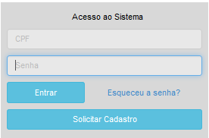
Acessando o Sistema
Para acessar o PDDE Interativo, a direção da escola deverá digitar o CPF e a mesma senha já utilizada para entrar no Sistema.

Slide 7
Acessando o Sistema
Agora ficou mais seguro o registro da Escolha do PNLD! O acesso ao sistema está vinculado ao CPF e senha do diretor. Para impedir fraudes, é importante que somente a direção da escola tenha acesso à senha do PDDE Interativo.
Atenção: O sigilo da senha é imprescindível!
Verifique se a senha é segura e se for o caso, troque sua senha!
Caso a senha padrão do sistema não tenha sido alterada será exigida sua modificação para prosseguir.

Slide 8
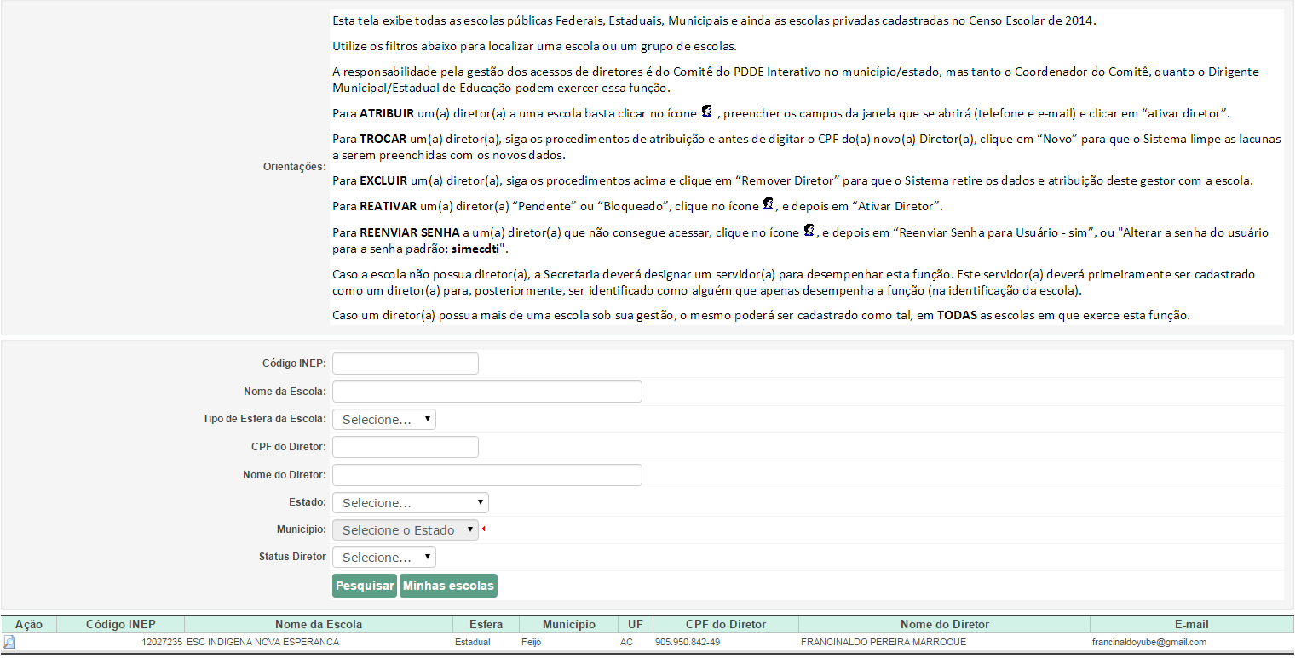
Acessando o Sistema
Ao acessar, clique na aba “Livro”:
O Sistema apresentará a tela abaixo:
Clique no ícone l que está localizado na coluna “Ação”.

Slide 9
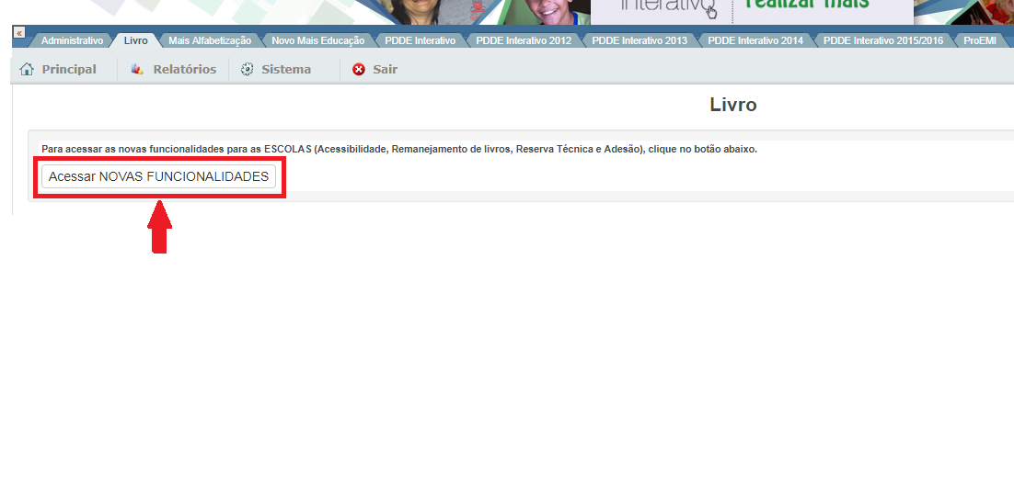
Acessando o Sistema
Ao clicar no ícone , o diretor deverá clicar em “Acessar NOVAS FUNCIONALIDADES”:

Slide 10
Ao acessar “NOVAS FUNCIONALIDADES”, o diretor será redirecionado ao SIMEC e deverá clicar no módulo de “Escolha”.
Selecione o Programa: PNLD 2020 – Obras Didáticas – Anos Finais do Ensino Fundamental.
Leia atentamente na aba nº 1 as orientações!

Slide 11
Ainda na aba nº 1 “Orientações” a escola deverá informar se recebeu visitas de representantes para divulgar materiais do PNLD 2020.
Atenção: caso selecione a opção “SIM”, a escola será direcionada para a aba “Representantes” e deverá indicar a editora e o nome do representante. Após o preenchimento dos dados deverá retornar para a aba “Escolha” e continuar o processo de registro:

Slide 12
Termos e Condições

Slide 13
Após ler as orientações, clique na aba nº 2 “Termos e Condições”.

Slide 14
Para prosseguir na escolha é necessário aceitar os termos e condições, no campo abaixo indicado.

Slide 15
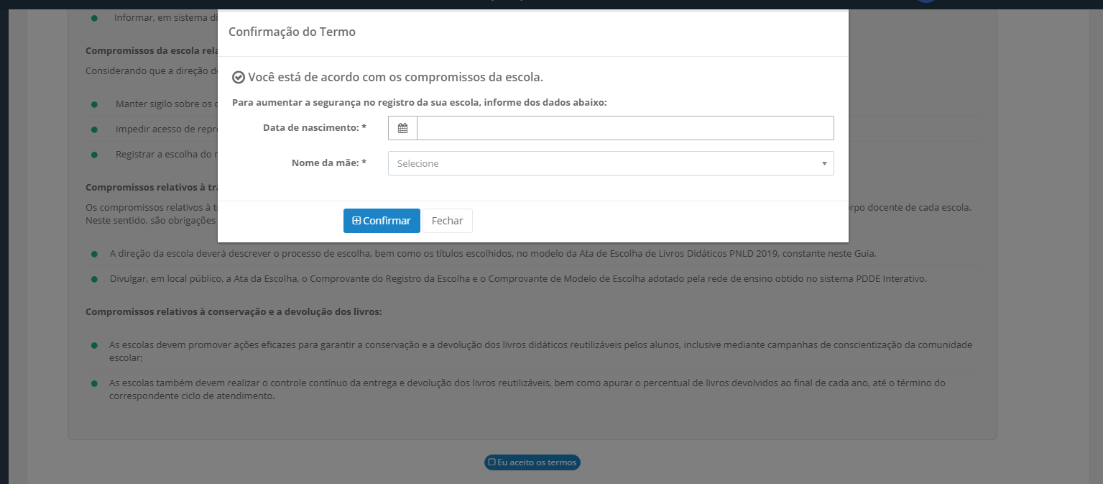
Como medida de segurança ao aceitar os termos e condições será aberta a tela abaixo onde devem ser informadas a data de nascimento do diretor e o nome de sua mãe.

Slide 16
Após a confirmação dos dados você será redirecionado à aba nº 3 “Questionário” e deverá responder às perguntas salvando o registro ao final.

Slide 17
Na sequência será aberta a aba nº 4 “Acessibilidade” para que seja informada a quantidade de alunos e professores com deficiência:
Caso a escola não tenha alunos e professores com deficiência deverá preencher todos os espaços com o número “0”.

Slide 18
Iniciando a Escolha
A partir deste momento tem início o registro da escolha!
Informações importantes:
Para os anos finais do ensino fundamental as escolas devem optar entre as coleções disciplinares e as coleções interdisciplinares.
As coleções interdisciplinares abrangem os componentes de Linguagens (Língua Portuguesa e Arte).

Slide 19
Iniciando a Escolha
Se a sua escola optar por escolher as coleções interdisciplinares, o sistema bloqueará a escolha das coleções disciplinares cujos componentes são abrangidos pela coleção interdisciplinar escolhida. Exemplo: Se optar pela coleção Interdisciplinar de Língua Portuguesa e Arte, a escola não poderá solicitar coleção disciplinar desses dois componentes curriculares, uma vez que já estão contemplados na coleção interdisciplinar.
O contrário também é verdadeiro, caso a escola selecione opção das coleções disciplinares, as coleções interdisciplinares não estarão disponíveis para escolha.

Slide 20
Iniciando a Escolha
Após a aba acessibilidade, será aberta a aba nº 5 “Definições” na qual a escola deverá informar que tipo de livro deseja receber.

Slide 21
Registro da escolha

Slide 22
Registro da Escolha
Na aba nº 6 “Escolha” tem início o registro da escolha. Leia atentamente às orientações!

Slide 23
Informando as coleções escolhidas
Para cada componente curricular, deverão ser escolhidas duas opções, 1ª e 2ª, de editoras diferentes. Quando a 1ª opção for indicada, obrigatoriamente o responsável deverá indicar em 2ª opção a coleção que deseja receber.
Caso não deseje receber livros de determinado componente, basta selecionar a opção, NÃO DESEJO RECEBER LIVROS DESTE COMPONENTE.
Repita os procedimentos para todos os componentes pretendidos.
Caso sua escola registre em 1ª opção Não desejo receber livros deste componente, não receberá nenhum livro da respectiva composição em 2020, 2021, 2022 e 2023.
ATENÇÃO: Na 2ª opção, não aparecerão as coleções da editora escolhida na 1ª opção.

Slide 24
Informando as coleções escolhidas
Também está disponível para a escolha coleções de Projetos Integradores, que são obras didáticas com propostas pedagógicas que integram no mínimo dois componentes curriculares.
Cada escola poderá escolher uma coleção de Projeto Integrador, independentemente de ter realizado escolha pelas coleções disciplinares ou interdisciplinares. Trata-se de uma opção a mais de material para as escolas.
À medida que as coleções forem registradas, o sistema mostrará os códigos das coleções escolhidas.

Slide 25
Gravação do Registro da Escolha
A gravação do registro da escolha poderá ser alterada a qualquer momento, durante o período de registro da escolha. Prevalecerá sempre o último registro gravado. Para alterar as coleções gravadas, basta selecionar outra coleção, desde que a escolha ainda não tenha sido finalizada.

Slide 26
Registrando a Escolha
Inicie o registro da escolha selecionando as coleções desejadas em 1ª e 2ª opção para todos os componentes curriculares:

Slide 27
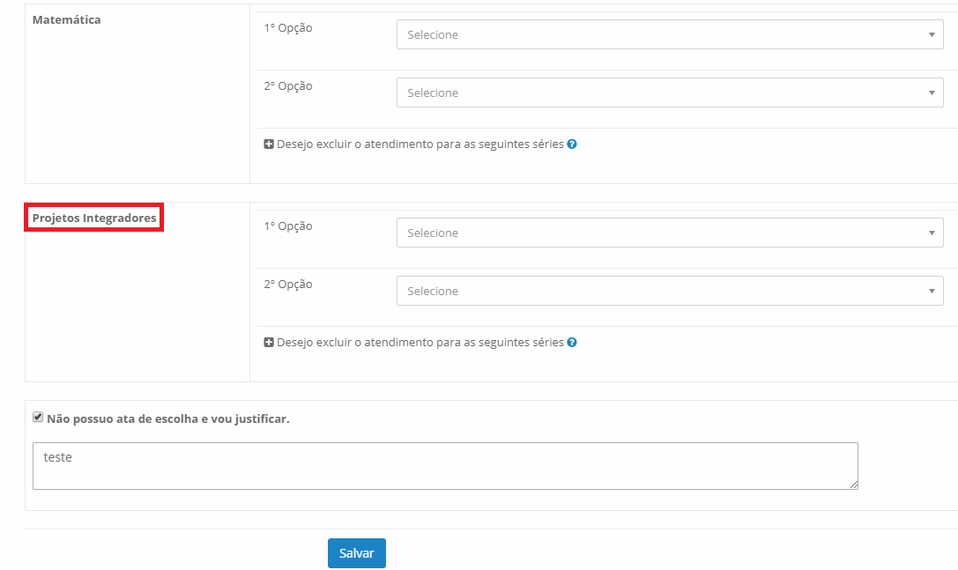
Registrando a Escolha
Caso deseje receber coleção de Projetos Integradores, registre a escolha selecionando a coleção desejada. Obs: Caso não deseje receber coleção de Projetos Integradores selecione a opção "NÃO DESEJO RECEBER LIVROS DESTE COMPONENTE”.

Slide 28
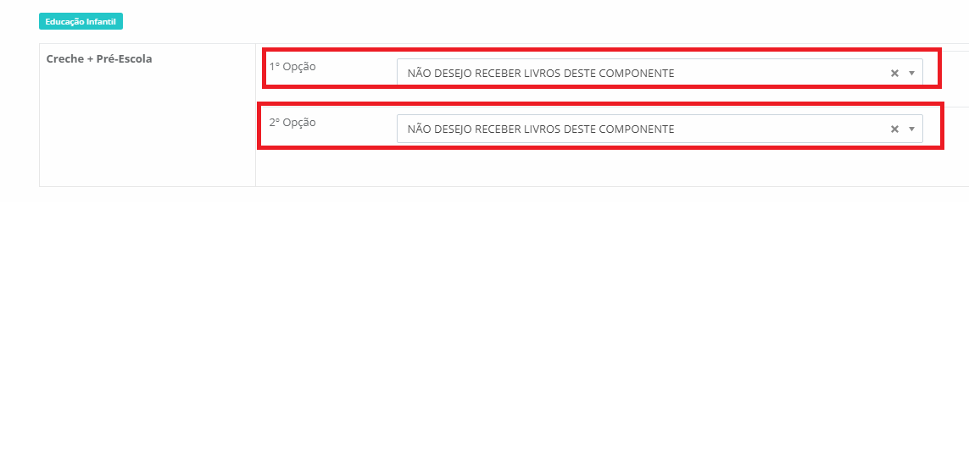
Registrando a Escolha
Caso não deseje receber algum componente curricular selecione a opção “NÃO DESEJO RECEBER LIVROS DESTE COMPONENTE”.

Slide 29
Registrando a Escolha
Caso não deseje receber livro para algum ano específico, selecione o campo “Desejo excluir o atendimento para as seguintes séries” e clique no “x” indicando o (s) ano (s) que deseja excluir.

Slide 30
Registrando a Escolha
Você deverá anexar a ata de reunião ou apresentar justificativa para a não inclusão da ata no sistema.
Salvar a ata garante que houve a participação dos professores e dá transparência ao processo de escolha.
Atenção!! A ata poderá ter mais de uma página, porém deverá ser apenas um documento. Além disso, o formato do arquivo deverá ser em PDF.

Slide 31
Registrando a Escolha
No Guia Digital PNLD 2020, na aba “Ata da Escolha”, foi disponibilizado um modelo online de ata, o que facilita o preenchimento dos dados pelas escolas. O documento preenchido deverá ser impresso e assinado pelas partes. Posteriormente deverá ser anexado, com as respectivas assinaturas, no sistema de escolha.

Slide 32
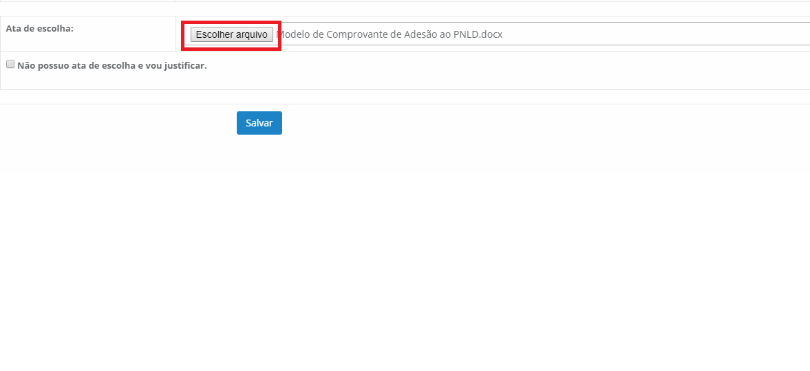
Registrando a escolha
Após gravar o registro da escolha é necessário anexar o arquivo da ata de escolha do PNLD 2020. Atenção! A ata deverá ser impressa, assinada pelos participantes da reunião de escolha, digitalizada e anexada no campo informado abaixo:

Slide 33
Finalizando a Escolha

Slide 34
Você será direcionado para a aba nº 7 “Finalizar”. O sistema apresentará a tela abaixo com as coleções gravadas por sua escola. Para que sua escolha seja registrada, é necessário finalizar o registro.

Slide 35
Informação importante: ao FINALIZAR sua escolha, o registro não poderá mais ser alterado, mesmo que ainda esteja vigente o período de registro da escolha.
Certifique-se de que os livros registrados estão de acordo com a ata da reunião de escolha, antes de finalizar. Após a finalização, o último registro prevalecerá.
.

Slide 36
Ao clicar em DOWNLOAD COMPROVANTE, os sistema apresentará o comprovante de escolha.
É necessário imprimir a ata de escolha e o comprovante de escolha e divulgá-los em local público e de fácil acesso para conhecimento da comunidade escolar

Slide 37
Muita Atenção!
Se sua escola não acessar o Sistema ou não gravar sua escolha serão encaminhados, aleatoriamente, um dos títulos dentre aqueles aprovados constantes no guia, para cada componente curricular.

Slide 38
Importante!
Os comunicados sobre a escolha serão encaminhadas para o e-mail cadastrado no PDDE Interativo. É importante mantê-lo atualizado.
As orientações quanto aos procedimentos de escolha do PNLD 2020 estão disponíveis no portal do FNDE, em www.fnde.gov.br >> Programa >> Programas do Livro >> PNLD >> Escolha PNLD 2020.

Slide 39
Importante!
Em dezembro de 2019, está prevista a abertura da aba “Alunado” para que as escolas preencham o quantitativo de matrículas efetivamente realizadas na escola, por etapa de ensino e série. Essas informações poderão auxiliar o FNDE no momento da aquisição dos livros didáticos.
Ressaltamos que a utilização do Censo Escolar 2018 e prévia do censo escolar 2019 é a base de dados, oficial e prioritária, utilizada para aquisição do material do PNLD.

Slide 40
Escolha sem Fraude!
Se houver qualquer indício de fraude no registro da escolha, a direção da escola ou a secretaria de educação deve relatar o ocorrido ao FNDE imediatamente.
ATENÇÃO! Não será necessário encaminhar boletim de ocorrência.
É responsabilidade dos dirigentes e professores denunciar quaisquer violações às normas de conduta do PNLD por intermédio do e-mail: ceac@fnde.gov.br

Slide 41
Fim!

